Slide 1
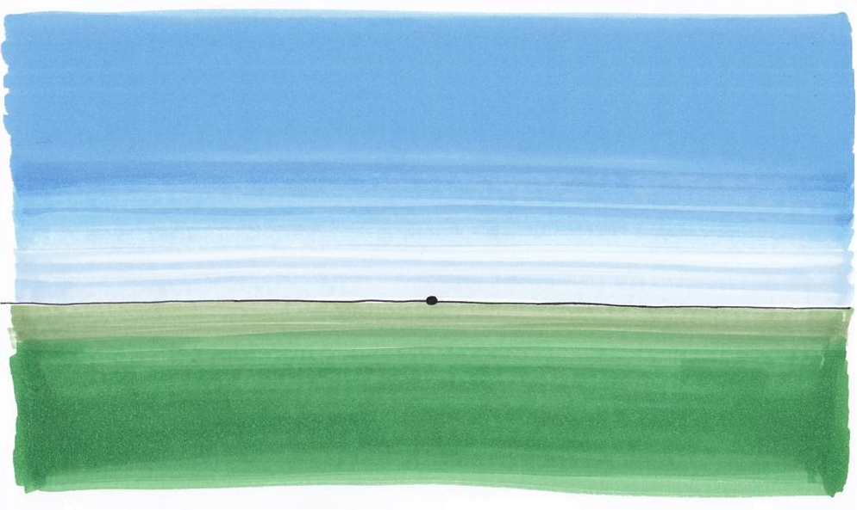
Toekomstscenario’s voor de stad
-
3
Les 3

Slide 2
Agenda
Nabespreking huiswerk
  Trend ≠ de toekomst!
  Van trends naar scenario’s (leestekst)
Scenario’s tekenen
  Trends combineren
  Eerste beeld schetsen
  Beeld verdiepen

Slide 3
Wat is een scenario?
  Een scenario is een toekomstverhaal. Hierin worden
  kennis (over o.a. de trends), persoonlijke visie en
  creativiteit gecombineerd tot een samenhangend beeld van een
  mogelijke toekomst. Je denkt ook buiten de vaste kaders en
  ‘proeft’ ook de mogelijkheden die misschien niet meteen voor de
  hand liggen.
Trends
Scenario
kennis o.a. over trends
- Visie
- Durf
- Feedback
Krachtige Kennis

Slide 4
Aan de slag!
Kies twee trends die je combineert tot een assenstelsel;
Bespreek en teken je scenario (zie opdracht 3.1 voor een stapsgewijze aanpak);
Controleer je scenario.

Slide 5
2a. trends combineren
Kies één van de volgende trend combinaties als uitgangspunt:
 | Trend 1 | Trend 2
1 | Verduurzaming -- | Technologisering ++
2 | Verduurzaming ++ | Technologisering ++
3 | Verduurzaming -- | Individualisering ++
4 | Verduurzaming ++ | Individualisering ++
5 | Individualisering ++ | Technologisering ++
6 | Individualisering -- | Technologisering ++
7 | Technologisering ++ | Terugtredende overheid ++
8 | Technologisering ++ | Terugtredende overheid --
9 | Terugtredende overheid -- | Individualisering ++
10 | Terugtredende overheid -- | Individualisering --
11 | Terugtredende overheid ++ | Verduurzaming ++
12 | Terugtredende overheid -- | Verduurzaming ++

Slide 6

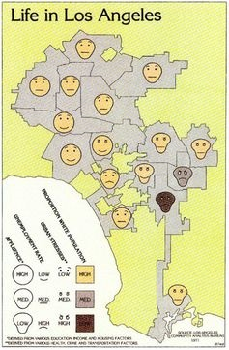
2b. Scenario tekenen
Scenario voorbereiden:
  Welke kennis heb je?
  Welke ideëen zie je voor je?
Tekenen
    Teken ‘na’ = ‘mens/actor’
    Gebruik vormen en symbolen
    Gebruik woorden: tekstballonnen
Bedenk een passende titel
Notes:
Eventueel: ontwikkelingslijn creatieve ideeen op bord, of aan leerlingen individueel schetsen: curve van hoog naar zeer laag en dan terug naar redelijk niveau ☺ Doel: erkenning dat creatief en tegelijk inhoudelijk schetsen lastig is

Slide 7
2c. Scenario checken
Trends goed verwerkt in je stadsbeeld?
Verbanden met nationale en internationale ontwikkelingen meegenomen?
Hoe zit voedsel in jouw stadsbeeld?
Versterk je scenariotekening aan met behulp van deze vragen.
Notes:
Voedsel als verdiepende vraag opgenomen. Als leerlingen een mooi toekomstbeeld hebben en voedsel een gekunstelde toevoeging zou betekenen: achterwege laten.

Slide 8
Afronding
Lever je tekening in
  Namen en titel achterop de tekening a.u.b.
Geen huiswerk

